Slide 1
Liikuntatapahtuma 18.11.
´1. suunnitteluseminaari

Slide 2
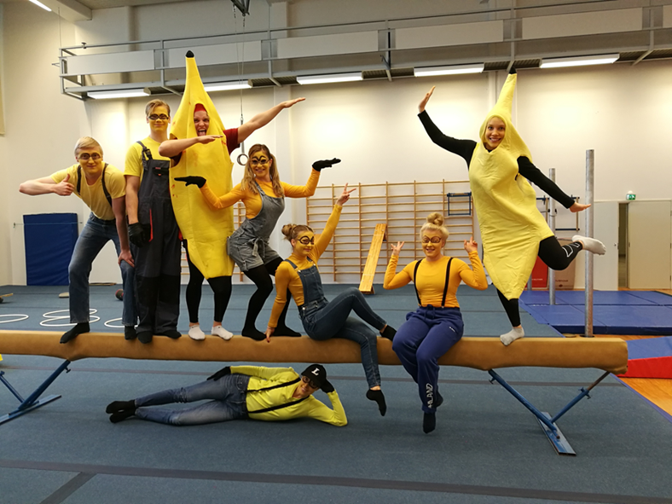
Liikuntatapahtuman järjestäminen
Sisältyy Kummikouluharjoitteluun
Suunnitteluseminaarit 2 x 1,5h (7.10 ja 11.11)
Tapahtumapäivä ti 18.11.25 klo 8-12 (8.30-11) (VS, TS, PS) ja joitakin järjestelyyn liittyviä tehtäviä omalla ajalla
Minkälaisia liikuntatapahtumia tai muita tapahtumia muistat omalta kouluajaltasi?
Notes:
Varatut tilat PS, TS, VS

Slide 3
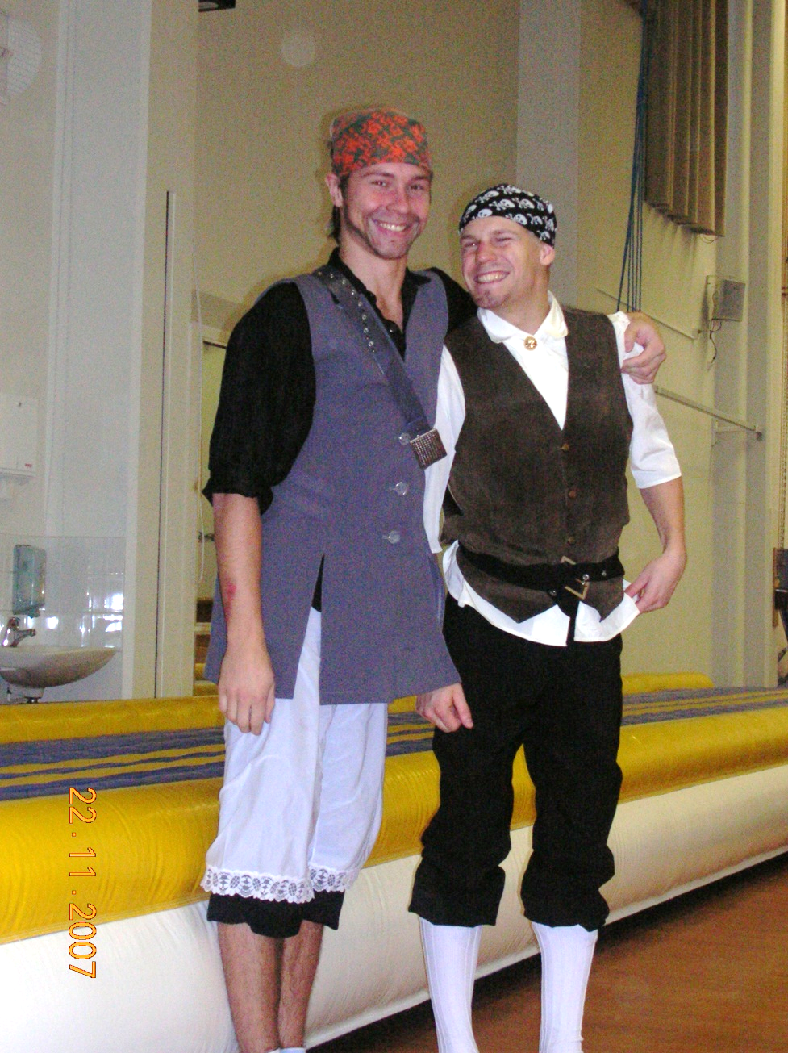
Miksi liikuntatapahtuma?
Mitä tavoitteita liikunta-tapahtumalla voi olla koulussa?
Miksi kannattaa järjestää (edut) ja miksi ei kannata järjestää (haasteet)?

Slide 4
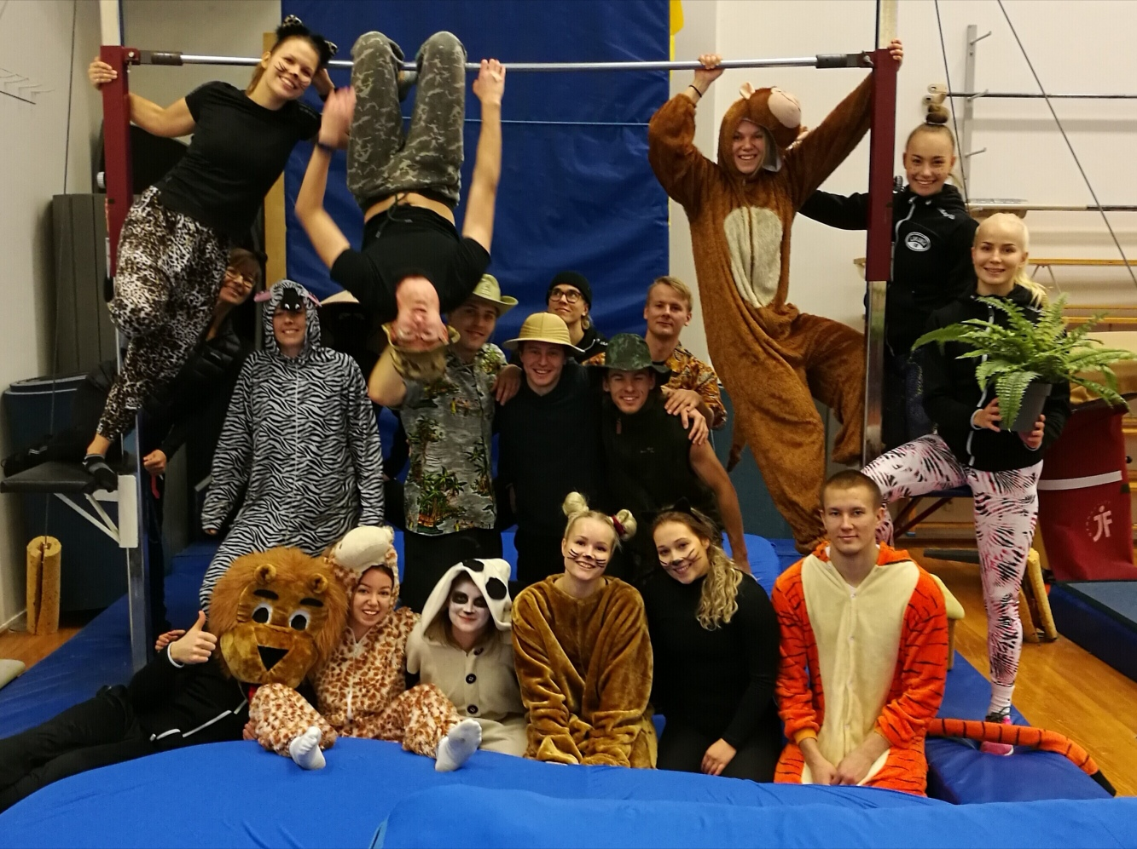

Slide 5
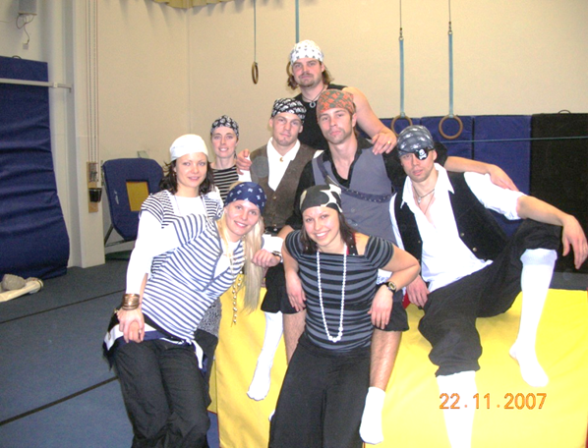
MITÄ TAPAHTUMAN SUUNNITTELUSSA ON HUOMIOITAVA?
Kenelle: osallistujien ikä ja määrä
Mitä: tavoitteet ja sisällöt
Milloin ja missä: vuodenaika ja olosuhteet (sisällä vai ulkona)
Kuka järjestää: opettajat / oppilaat / muu taho (yhteistyö)
”Kriittisiä pisteitä” tapahtuman järjestämisessä?

Slide 6
LÄHTÖKOHTIA SUUNNITTELUUN:
Mikä on päivän tavoite ja teema?
Miten oppilaita osallistetaan? Otetaanko heidät mukaan jo suunnitteluun?
OPS: Monialaiset oppimis-kokonaisuudet eli Monot, laaja-alainen oppiminen, eri oppiaineiden integrointi?
Suunnitellaan tapahtuma ja tehtävät niin, että kaikilla on mahdollisuus osallistua, huomioidaan oppilaiden (erityiset) tarpeet ja mietitään tehtävien soveltaminen jo etukäteen

Slide 7
Monialaiset oppimis-kokonaisuudet eli Monot
Käsittelevät lasten ja nuorten kokemusmaailmaan kuuluvia ja sitä avartavia asioita eri näkökulmista (eri oppiaineet mukana toteuttamassa).
Tavoitteena on kokea ja oppia toiminnallisesti.
MONOissa oppiaineet, eri-ikäiset oppilaat, opettajat, ohjaajat ja koulun muu toiminta limittyvät toisiinsa yhdessä sovitun päämäärän saavuttamiseksi.

Slide 8
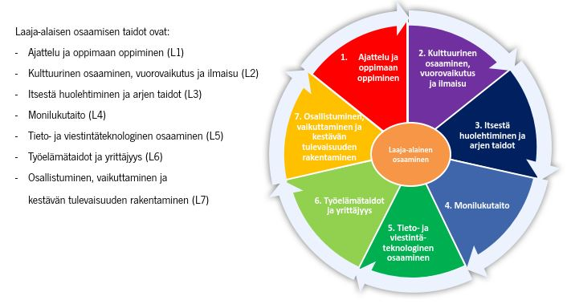
Laaja-alainen oppiminen
Notes:
Mitä nämä sanat teistä tarkoittavat? Mitä sisältävät?
http://www.monilukutaito.com/

Slide 9
PIENI Järjestelyraha
Liikuntatapahtuman järjestelyistä koituvien (max. 100€) kulujen kattaminen
  Tarkoitettu esimerkiksi kasvomaaleihin tms. yhteiseen rekvisiittaan
Jonkun maksettava ensin itse ja sitten laskutus tiedekunnalta (ohje Pedanetissä)
Ovatko palkinnot tarpeen? Jos ovat, mistä palkitsette, miksi ja miten?
  Työskentelytaidot? / Aktiivisuus? / Auttaminen? / Ryhmätoiminta? / Muu…?

Slide 10
ENSIMMÄINEN SUUNNITTELUSEMINAARI
Laaditaan raamit ja runko tapahtumalle!
- Mitä järjestetään (teema, tavoitteet ja sisällöt)?
- Kenelle (osallistujajoukon määrittäminen)?
- Missä (eri ympäristöjen/tilojen mahdollisuudet)?
- Työnjako? Vastuuhenkilöt?
- Tapahtuman alustava aikataulu?
- Tiedotus ja yhteistyö koulun kanssa hyvä aloittaa heti(mm. tapahtuman mainokset)

Slide 11
työnjako: yleiset järjestelytehtävät
Tapahtumavastaavat (2-3): toimivat yhteyshenkilönä Eliakselle, Antille ja kouluille ja saavat suvereenisti nakittaa ryhmäläisiä tarvittaviin hommiin >> Kokonaisuus hallussa: tietävät, kuka vastaa mistäkin ja mikä homma on vielä hoitamatta, huolehtivat tiedottamisesta, opastuksesta, turvallisuudesta, ensiavusta, aikataulusta ym.)
Tiedotus- ja palautetiimi (5-6 hlöä): mm. oppilaiden koteihin tiedote tapahtumasta, kirjallisen palautteen kerääminen tapahtuman jälkeen ja palautteesta raportoiminen kummikoulun loppuseminaarissa
Järjestelytiimi (4-5 hlö:): mm. oppilaiden vastaanotto liikunnalle, ohjaus pukuhuoneisiin, pukuhuoneiden lukitus / tavaransäilytys, oppilaiden ryhmäjaot, päivän kulun ohjeistus, ruokailu
Turvallisuus- ja ensiaputiimi (4 hlö) mm. ensiapu / turvallisuussuunnitelma yms organisoitavat asiat
Notes:
Opiskelijat 18kpl
Kettunen Riina
Kiviharju Viivi
Koponen Anne
Korhonen Laura
Kuismin Meiju
Kuusisto Susanna
Lehto Antti
Lepistö Aslak
Leppälä Enni
Martikainen Elias
Marttinen Eerik
Mäenalanen Hans
Mäkitalo Matti
Mäntylä Sara
Ohtonen Jukka
Prusti Tuomas
Purma Kasper
Päreluoto Teemu

Slide 12
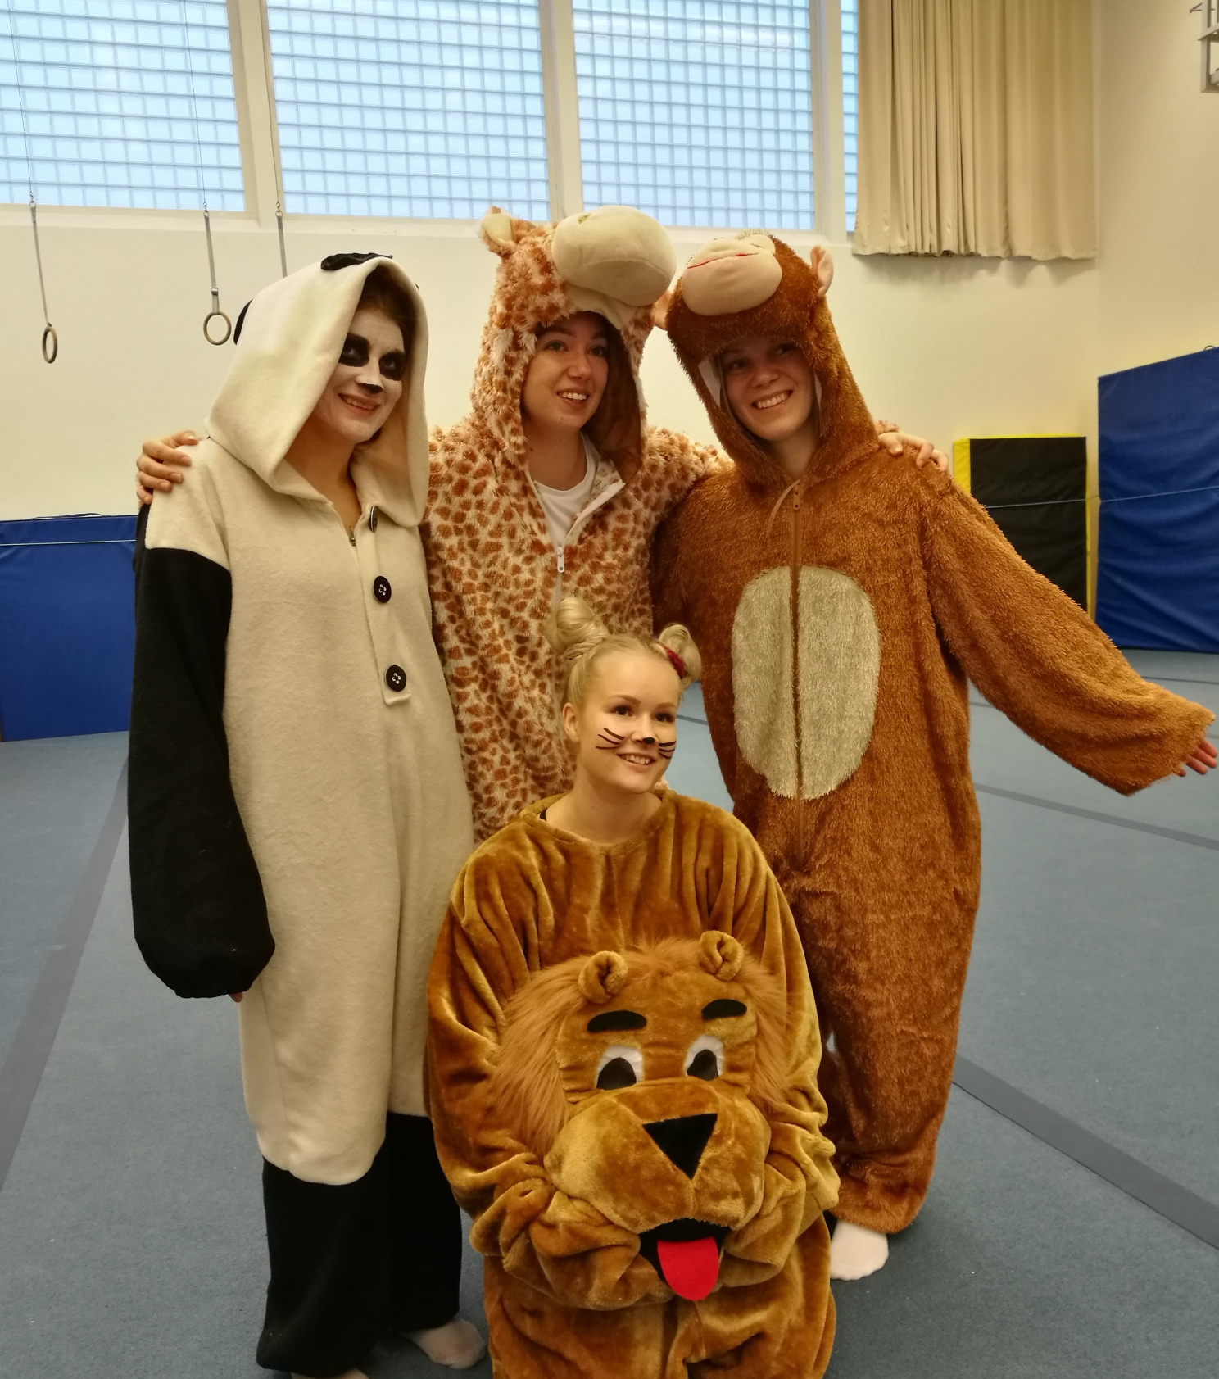
LIIKUNTATAPAHTUMA: SUUNNITTELUSEMINAARI 2
Eri vastuualueiden ja sisältöjen (toimintapisteiden) läpi käynti ja hiominen yhdessä
Tarkoituksena saattaa kaikki ”kartalle” siitä, mitä on suunniteltu ja tulee tapahtumaan
Tapahtuma on jo lähes ”valmis” eli suunniteltu tämän seminaarin jälkeen

Slide 13
seuraavat asiat KUNTOON:
Turvallisuussuunnitelman läpikäynti kaikkien kanssa
Aikataulun mahdollinen hiominen, mitä on sovittu koulujen kanssa?
Tiedotuksen tilanne: koulut, oppilaat, vanhemmat
Välinevaraukset, milloin ja ketkä?
Oheisjutut: puvut, muu rekvisiitta, kuvat tms.
Lasten ja opettajien vastaanotto, pukuhuoneet, ryhmiin jako, siirtymiset pisteestä toiseen

